Slide 2
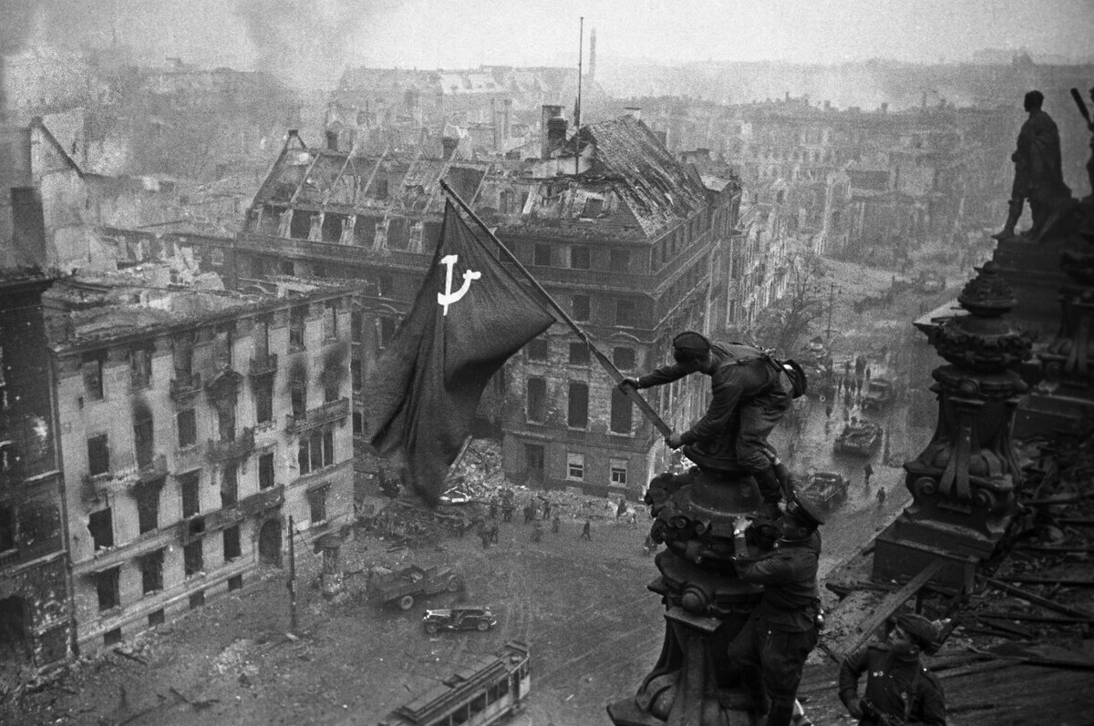
Патриотическая акция «Эстафета Знамя Победы»

Slide 3
Знамя Победы официальный символ Победы советского народа и его Вооруженных Сил над фашистской Германией в Великой Отечественной войне 1941-1945 годов

Slide 4
В 2020 году в проекте МКУ Центр «Витязь» «Вахта Памяти» участвуют 11 образовательных организаций
№№ п/п | Наименование образовательных организаций | Дни воинской славы РФ, памятные дни
1 | Средняя школа № 215 | 3 декабря День неизвестного солдата
2 | Строительно-монтажный колледж
3 | Колледж пищевой промышленности и переработки | 5 декабря День контрнаступления под Москвой
4 | Речной колледж
5 | Технологический колледж питания | 9 декабря* День Героев Отечества
6 | Колледж электроники и вычислительной техники
7 | Колледж легкой промышленности и сервиса | 2 февраля День разгрома немецко-фашистских войск под Сталинградом
8 | Колледж питания и сервиса
9 | Радиотехнический колледж | 23 февраля - День защитника Отечества
10 | Лицей питания | 6 марта - День рождения А.И. Покрышкина
11 | Техникум геодезии и картографии | 9 мая-День Победы в Великой Отечественной войне
12 | Колледж электроники и вычислительной техники | 22 июня - День памяти и скорби

Slide 5
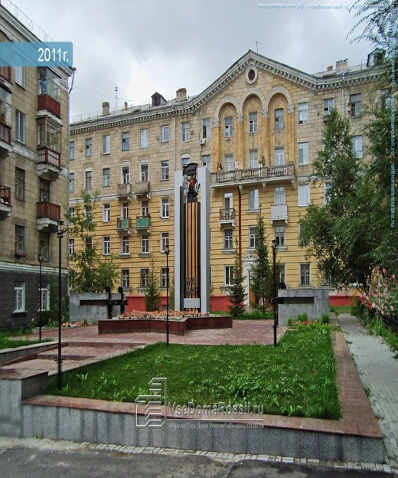
Домашнее задание (проводится с января по апрель)
Тематика домашнего задания:
- участие в ВОВ воинов новосибирцев;
- трудовой подвиг новосибирцев в ВОВ;
- участие воинских частей, соединений, сформированных на территории Новосибирской области, в ВОВ;
- боевой путь участников ВОВ, чьими именами названы улицы города Новосибирска.
Цель и задачи домашнего задания:
- изучить биографию, боевой путь участников ВОВ, воинских частей, соединений, предприятий, внесших трудовой вклад в Великую Победу советского народа;
- посетить места рождения, жительства, учебы, расположения памятников, бюстов, мемориальных досок, музеев героев-участников ВОВ, воинских частей, соединений, предприятий.

Slide 6
Вынос Знамени Победы в образовательных организациях и проведение Вахты Памяти
Знаменная группа
образовательной организации
Передача Знамени Победы знаменной группе образовательной организации
Построенные
в колонну по три
учебные группы (классы)
Построенные
в колонну по три
учебные группы (классы)
Знаменная группа
Центра «Витязь»
со Знаменем Победы

Slide 7
График проведения акции в образовательных организациях
№№ п/п | Образова-тельные организации | Д а т а п р о в е д е н и я э с т а ф е т ы
 |  | ф е в р а л ь |  |  |  | м а р т |  |  | а п р е л ь
1 | СШ № 215 | 4 - 7
2 | НСМК |  | 11-13
3 | НКППиП |  |  | 18-20
4 | НРК |  |  |  | 25-27
5 | НТКП |  |  |  |  | 11-12
6 | НКЭиВТ |  |  |  |  |  | 17-19
7 | НКЛПиС |  |  |  |  |  |  | 24-26
8 | НКПиС |  |  |  |  |  |  |  | 1 – 3
9 | НРТК |  |  |  |  |  |  |  |  | 7 – 9
10 | НЛП |  |  |  |  |  |  |  |  |  | 14-16
11 | НТГиК |  |  |  |  |  |  |  |  |  |  | 21-23

Slide 8
Вынос Знамени Победы на площади Торжеств у «Монумента Славы воинов-сибиряков» на Посту № 1
пилоны
Пилон «1941-1945»
пилоны
Построенные
в колонну по три
учебные группы (классы)
Построенные
в колонну по три
учебные группы (классы)
Знаменная группа
Центра «Витязь»
Смена Почетного Караула

Slide 9
Ожидаемые результаты по привлечению к акции Всего, в той или иной мере, к акции будет привлечено более 11 000 человек.
К акции будут привлечены:
- в составе Почетного Караула у Знамени Победы – 200 чел.;
- на мероприятиях по вносу Знамени Победы – до 2 000 чел.;
- привлеченные участники при несении Вахты Памяти – до 5 000 чел;
- на площади Торжеств Поста № 1 - более 600 чел.
Итого: около 6 000 чел.
Кроме этого, через просмотр ресурса интернета.
Подписчики Центра «Витязь» 5000 человек:
в Фейсбуке – более 2500 чел., в Вконтакте – около 2000 чел., в Инстаграм – более 500 чел.

Slide 10
Запрашиваемая денежная сумма для реализации акции составляет 50 000,00 (пятьдесят тысяч) рублей.
Увеличение
материальных запасов:
- полотнище Знамени Победы с древком;
- ремень парадный золотой офицерский с подвязом – 4 шт.;
- панталер СВ ВС РФ – 1 шт.;
- перевязь СВ ВС РФ – 2 шт.;
- шашка офицерская в комплекте с ножнами для РПК – 2 шт.

